Slide 1
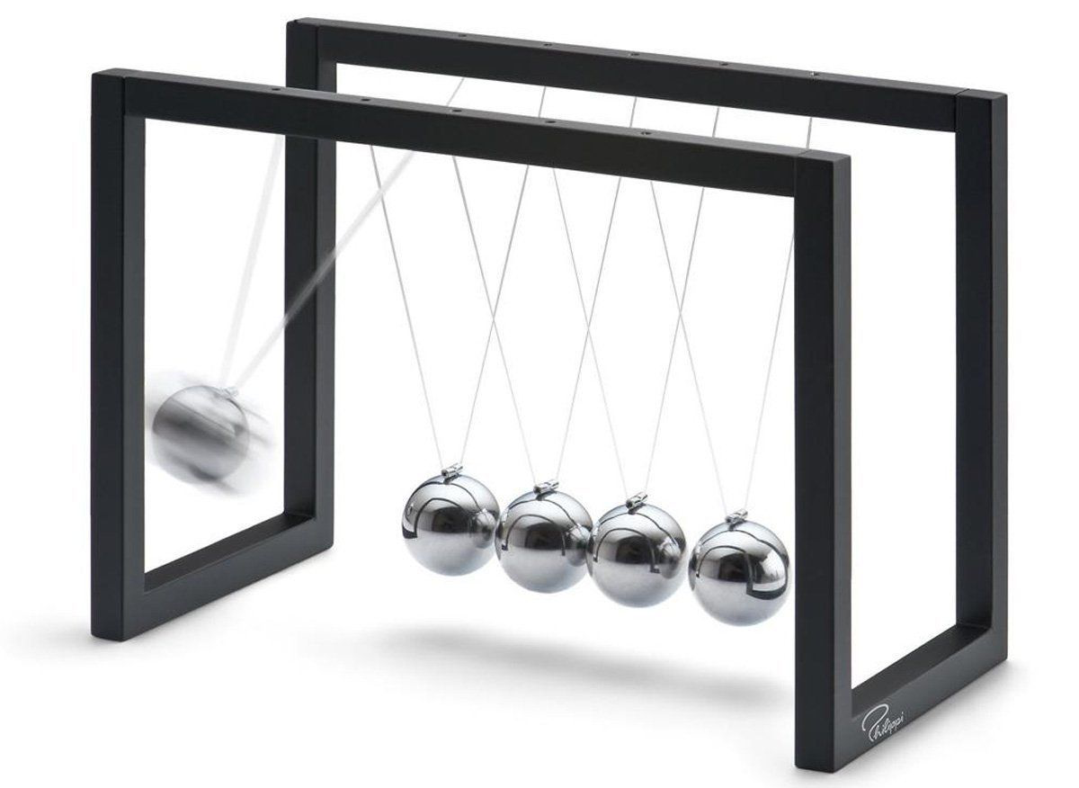
第三章 动量与角动量
（ Momentum and Angular Momentum ）

Slide 2
前 言
牛顿定律是瞬时的规律。
在有些问题中，
如：碰撞（宏观）、散射…等过程中
我们往往只关心过程中力的总效果:
力对时间和空间的积累效应。
力在时间上的积累效应：
平动
冲量
动量的改变
转动
冲量矩
角动量的改变
力在空间上的积累效应:
功
改变能量

Slide 3
本章目录
§3.1 冲量与动量定理
§3.2 动量守恒定律
§3.3 火箭飞行原理
§3.4 质心
§3.5 质心运动定理
§3.6 质点的角动量和角动量定理
§3.7 角动量守恒定律

Slide 4
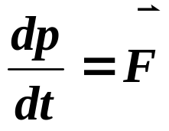
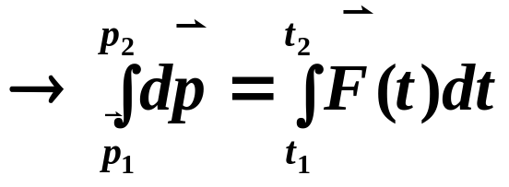

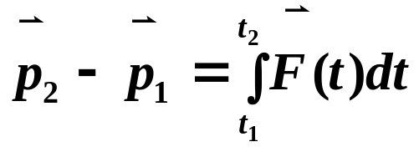

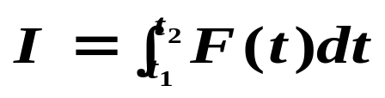
§3.1 冲量与动量定理
▲ 根据牛顿第二定律，可知：
动量定律
定义动量： — 状态量
定义冲量： — 力对时间的积累
过程量

Slide 5


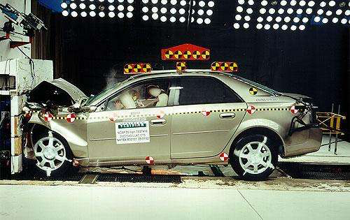
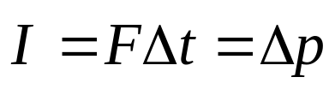
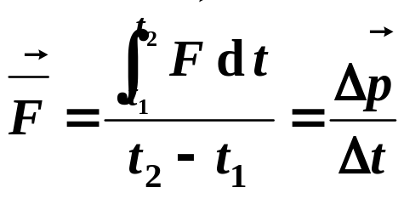
在 时间间隔内，若 可视为恒力，则：
▲ 平均冲力
F
F
t
o
Δ t

Slide 6

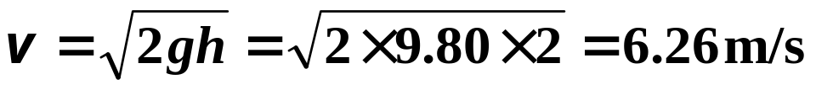
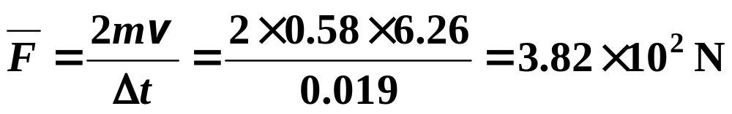
例：已知：一篮球质量 m = 0.58 kg，
从h=2.0m的高度下落，到达地面后，
以同样速率反弹，
接触地面时间Δ t = 0.019 s
求： 篮球对地的平均冲力 ？
解：
篮球到达地面的速率

Slide 7


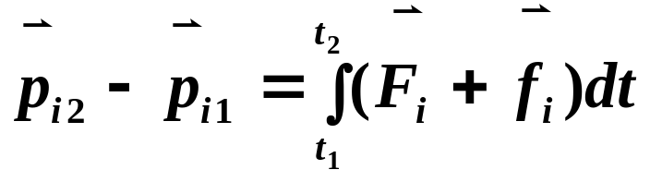
§3.2 动量守恒定律
一、动量守恒定律
n 个质点组成质点系
外力
系统
外界
i
内力
对第 i 个质点运用动量定理，可得：

Slide 8
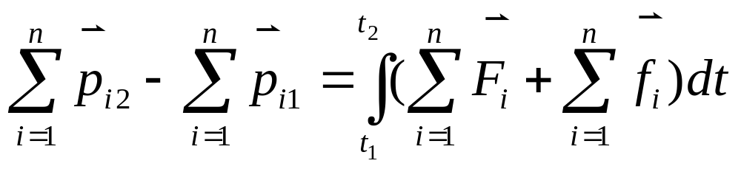
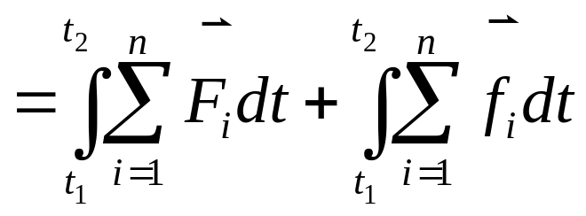
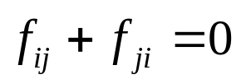
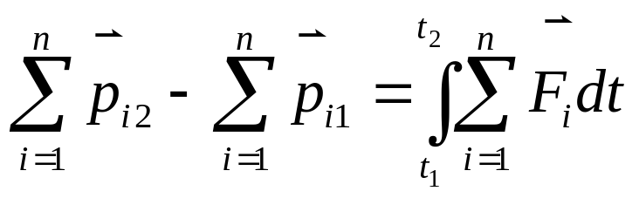
外力
对所有质点求和：
j
内力
i
合内力的冲量为零
质点系的动量定理：
质点系总动量的增量 = 质点系所受合外力的冲量

Slide 9
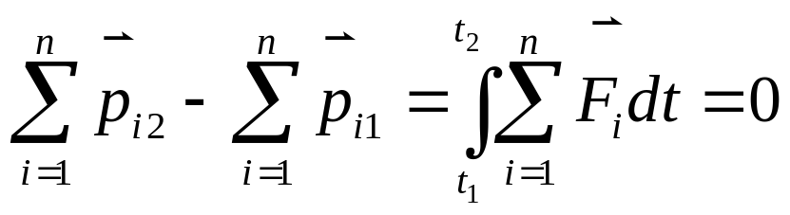

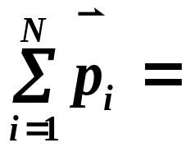

当合外力的冲量
常矢量
动量守恒定律
当一个质点系所受合外力为零，质点系的总动量守恒
(1) 合外力沿某一方向为零，该方向上质点系动量守恒
(2) 合外力为零，或外力远小于内力时，质点系动量守恒

Slide 10
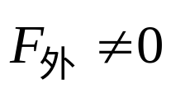
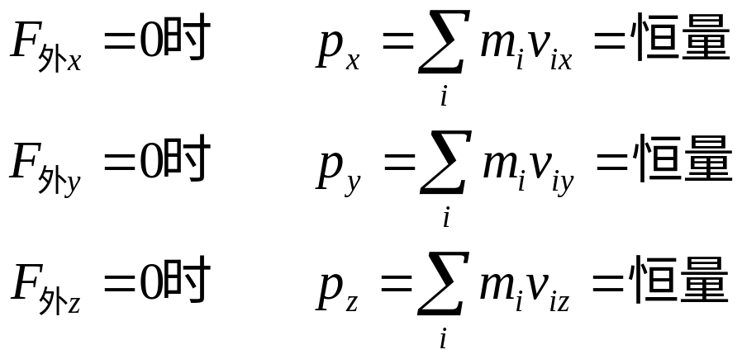
（1）合外力沿某一方向为零，该方向上质点系动量守恒
注意： 当 时，系统总动量不守恒，但
(2) 若系统内力>>外力（冲击、爆炸、碰撞等）， 以致外力可以忽略不计时，可以应用动量守恒定律处理问题。
注意：式中各速度应对同一惯性参考系而言。
例题3.4 冲击摆
Notes:
不能冲量为0,必须外力矢量和为0,过程量和状态量差异

Slide 11





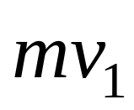
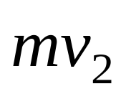
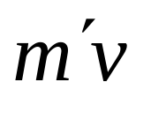
例题3.7：α粒子散射中，质量为m的α粒子与质量为m‘的静止氧原子核发生“碰撞”。实验测出碰撞后，α粒子沿与入射方向成θ =72°角方向运动，而氧原子核沿与α粒子入射方向成β = 41°角反冲，如图示，求“碰撞”前、后α粒子速率之比。
解：
“碰撞”：相互靠近，由于斥力而分离的过程——散射。
m
对α粒子和氧原子核系统，碰撞过程总动量守恒。
m'
碰前： α粒子动量为 氧原子核动量为
0
碰后： α粒子动量为 氧原子核动量为
Notes:
著名的卢瑟福α 粒子散射实验证实原子核式模型

Slide 12

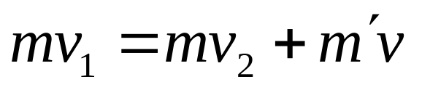
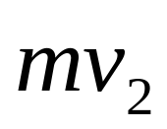
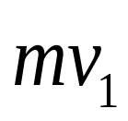
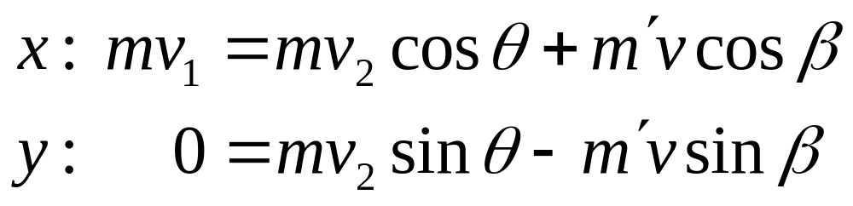


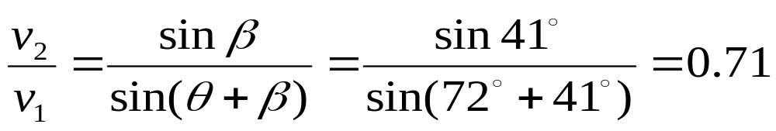
碰前： α粒子动量为 氧原子核动量为
0
碰后： α粒子动量为 氧原子核动量为
由动量守恒定律得
y
直角坐标系中
x
解得“碰撞”前后，α 粒子速率之比为

Slide 13



3.4 火箭飞行原理
相对火箭
x
t 时刻
t+dt 时刻
忽略引力和空气阻力，火箭不受外力情形
系统： 火箭壳体 + 尚存燃料
条件： 燃料相对箭体以恒速率u喷出
初态：系统质量 M，速度v (对地)，动量 M v
末态：
喷出气体的质量dm，等于火箭质量的减少-dM，
喷出燃料速度(对地)： -u+v

Slide 14

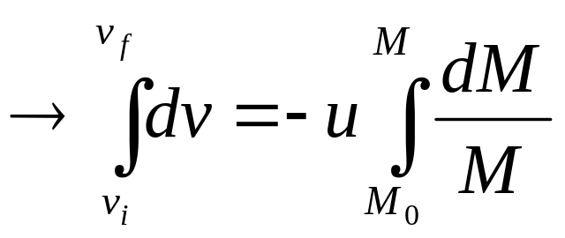
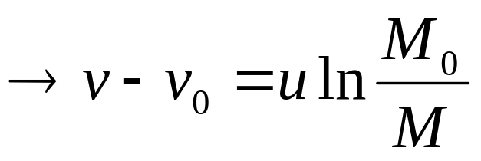
相对火箭
x
t 时刻
t+dt 时刻
在地面参考系运用动量守恒定律

Slide 15
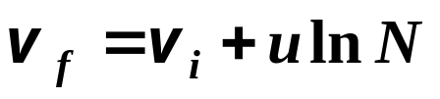
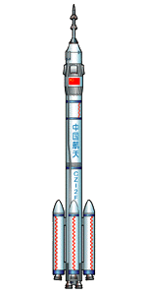
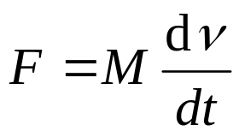
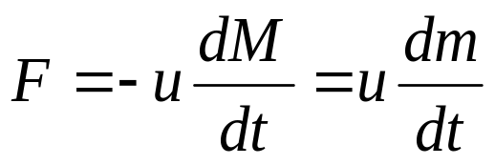
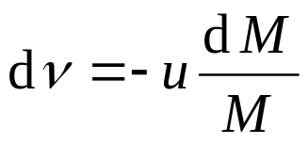
讨论： 提高 v_{f} 的途径
(1) 提高 u（现可达 u = 4.1 km/s）
(2) 增大 N（受一定限制）
为提高N，采用多级火箭（一般为三级）
资料：长征三号（三级大型运载火箭）
全长：43.25m， 最大直径：3.35m，
起飞质量：202吨，起飞推力：280吨力。
2. 火箭所受的反推力:
牛顿定律：
由上可知：

Slide 16
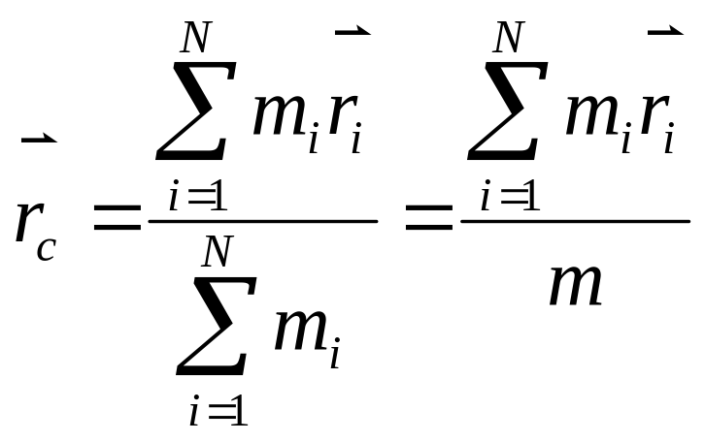

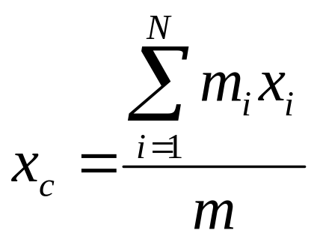


3.4 质心
n 个质点组成质点系的质量中心
z
i
y
x

Slide 17
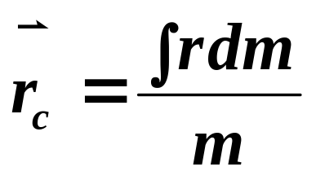
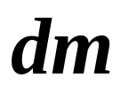

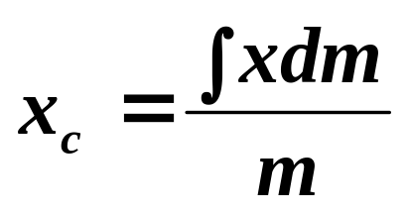
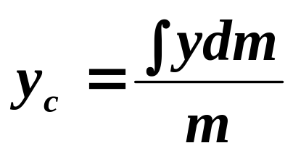
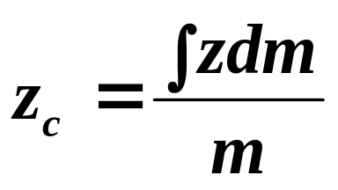
对质量连续分布的物体
z
质元
● 均匀杆、圆盘、圆环、球，
质心为其几何中心。
y
x

Slide 18
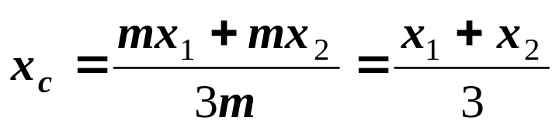
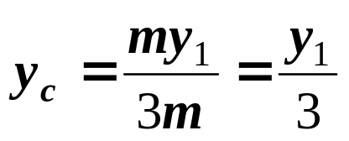
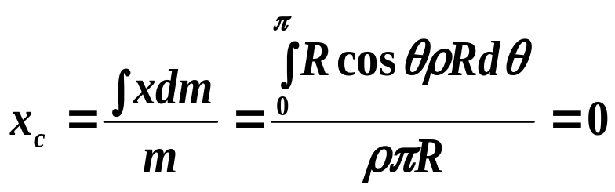

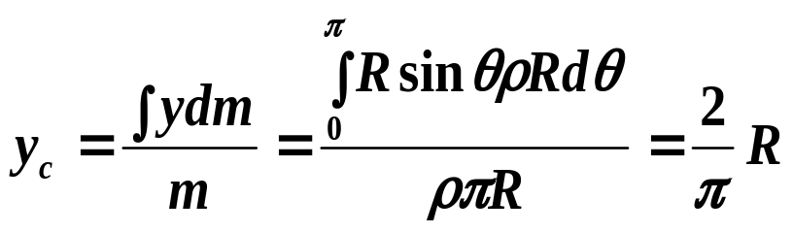

例1、三角形的每个顶点有一质点m，求质心。
y
（x₁，y₁）
（x₂，0）
o
x
例2、求半径R 的半圆形均匀铁丝的质心。
y
o
x

Slide 19
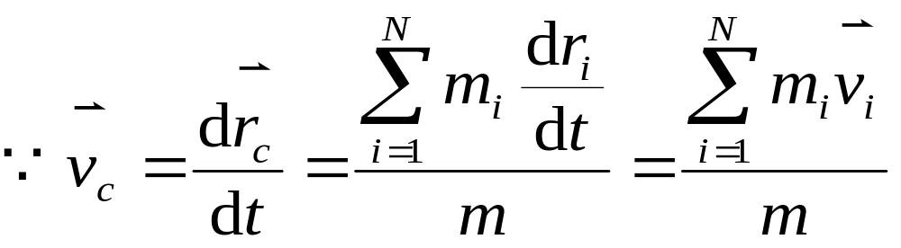
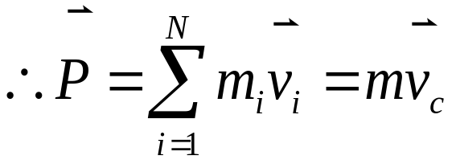
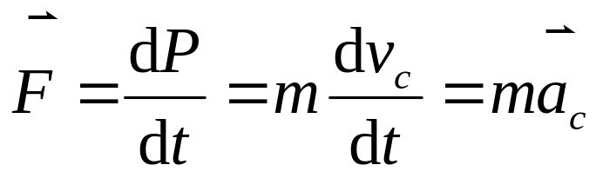
3.5 质心运动定律
质心速度
* 质点系的总动量 = 质点系的总质量与质心速度的乘积
*质心运动定理：质心的速度变化与质点系所受合外力的成正比

Slide 20

动量守恒与质心的匀速运动
质点系动量守恒
若合外力为零，则
质点系分动量守恒
若合外力分量为0，
相应的质心分速度不变
质点系动量守恒和质心匀速运动等价！
质心（参考）系：
质心系是固结在质心上的平动参考系。
质点系整体随质心的运动；
复杂运动可分解为：
各质点相对于质心的运动；

Slide 21

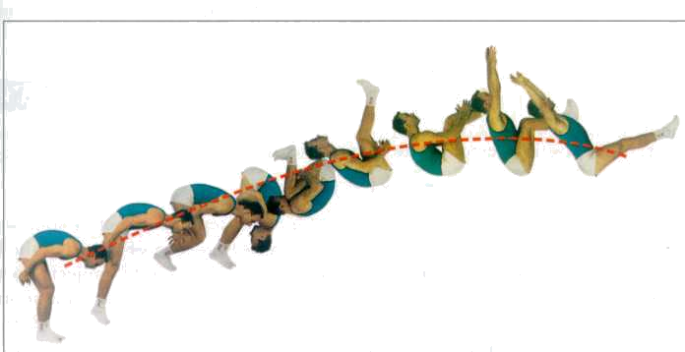
质心的运动如同一个在质心位置处的质点的运动，该质点集中了整个质点系的质量和所受的外力。
在质点力学中所谓“物体”的运动，实际上是物体质心的运动。系统内力不会影响质心的运动，例如：
▲ 在光滑水平面上滑动
的扳手，
其质心做匀
速直线运动;
▲ 做跳马落地动作的运
动员尽管在翻转，但
质心仍做抛物线运动

Slide 22
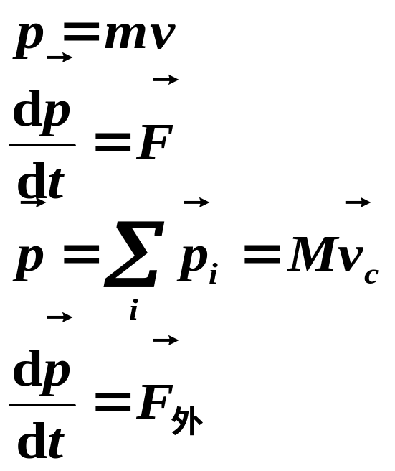



基本方法：用质心作为物体（质点系）的代表，描述质点系整体的平动。
刚体或柔体
小结：
质点：
质点系：

Slide 23
















例题 3.3：一质量 m₁的人站在一条质量为 m₂ 长度为l 的船的
船头上，开始时船静止，试求当人走到船尾时船移动的距离
（假定水的阻力不计）。
解：开始时的系统质心
移动后的系统质心
即：
移动前后质心不变
又：
得：

Slide 24









3.6 质点的角动量和角动量定理
1、力矩
对参考点的力矩（后面：对轴的力矩）
定义：
大小：
力臂
方向：
垂直于 和 组成的平面，服从右手螺旋法则

Slide 25





2、角动量
角动量反映质点绕参考点旋转运动的倾向。
角动量大小：
o
角动量方向：
右手螺旋

Slide 26












角动量、力矩几点说明
设m作直线运动：
以 为参考点：
以 为参考点：
*必须指明参考点，角动量才有实际意义。
例：玻尔氢原子理论假设之一：
o
电子对核的角动量
量子化

Slide 27




3、角动量定理
或
角动量定理：
质点所受的合外力矩等于它的角动量对时间的变化率

Slide 28




3.7 角动量守恒定律
常矢量
角动量守恒定律：
对某定点，质点所受合力矩为零，则它对同一定点的角动量为常量。
注意：

Slide 29



验证开普勒第二定律
α
m
开普勒第二定律：行星对太阳的径矢在相等的时间内扫过相等的面积。
行星受力与矢径在一条直线（中心力），外力矩为零，
故角动量守恒。

Slide 30





注意：
*力矩求和只能对同一参考点（或轴）进行。
点→矢量和
轴→代数和
2.
思考：
刚体静止的条件？
Notes:
2。刚体静止条件？思考：合力为零时，其合力矩是否一定为零？合力矩为零时，合力是否一定为零？

Slide 31
作 业
第三章：习题 3.4 3.8 3.15

